Slide 1









1. Ôn và khởi động
Notes:
Bài giảng được thiết kế bởi: Hương Thảo - 0965-407-598

Slide 2







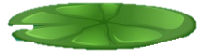







CHÚC MỪNG
Xin chào các bạn nhỏ!
Mình là Ếch Xanh, hôm nay mình đi học. Muốn sang bờ sông bên kia học bài với các bạn, mình phải nhảy qua các bèo sen. Mỗi bèo sen là một câu hỏi, các bạn có thể giúp mình trả lời các câu hỏi để mình đi học đúng giờ được không ạ. Hãy giúp mình với nhé!

Slide 3




Bài hôm trước các em đã học là bài gì?
Gọi bạn
Trở về

Slide 4
Trong bài Gọi bạn kể về 2 bạn là Bê vàng và....
Dê trắng
Trở về
Notes:
Bài giảng được thiết kế bởi: Hương Thảo - 0965-407-598

Slide 5
2 bạn bê vàng và dê trắng sống ở đâu?
Rừng xanh
Trở về

Slide 6
Bê vàng đi tìm cái gì?
Đi tìm cỏ
Trở về

Slide 7
Tình trạng thiếu nước do nắng lâu, không mưa gây ra gọi là gì?
Hạn hán
Trở về

Slide 8
Thứ.....ngày.....tháng
Bài
18
Tớ nhớ cậu

Slide 9


  Tiết 1 + 2

Slide 10


1. Khi vui chơi cùng bạn em cảm thấy thế nào?
2. Khi xa bạn em cảm thấy thế nào?

Slide 11
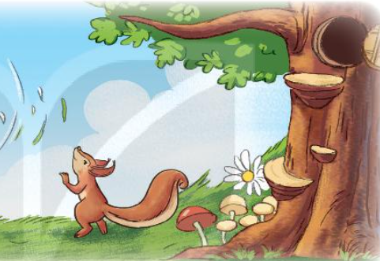
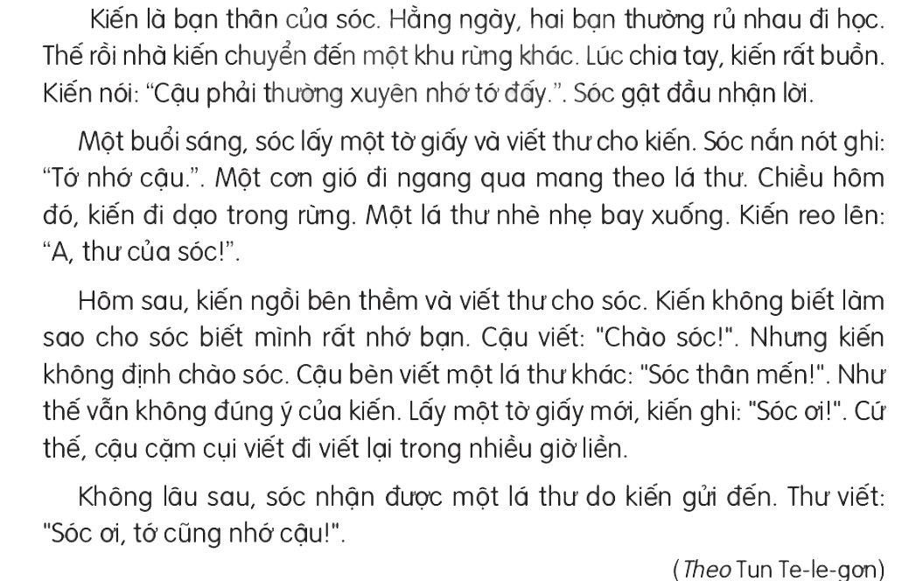
Tớ nhớ cậu
Đọc mẫu

Slide 12


Tớ nhớ cậu
Luyện đọc từ khó

Slide 13


Tớ nhớ cậu
Đọc nối tiếp đoạn

Slide 14
Luyện đọc câu dài
Kiến không biết làm sao cho sóc biết mình rất nhớ bạn. Cứ thế, cậu cặm cụi viết đi viết lại trong nhiều giờ liền. Không lâu sau, sóc nhận được lá thư do kiến gửi đến.

Slide 15





nắn nót
Viết cẩn thận cho đẹp
GIẢI NGHĨA TỪ
cặm cụi
chăm chú, tập trung vào việc đang làm
Notes:
Bài giảng thiết kế bởi: Hương Thảo - tranthao121006@gmail.com

Slide 16
Tớ nhớ cậu
Đọc theo nhóm

Slide 17

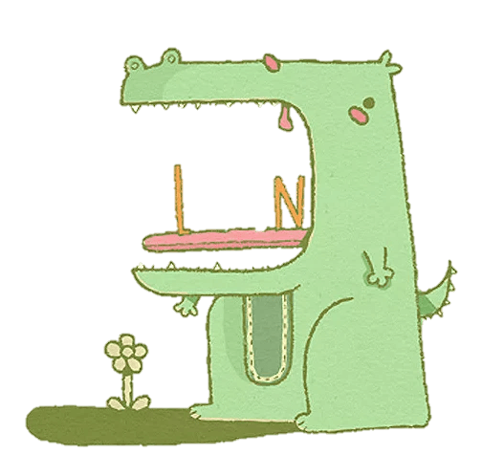
1. Khi chia tay sóc, kiến cảm thấy như thế nào?
Khi chia tay sóc, kiến rất buồn
2. Sóc đồng ý với kiến điều gì?
Trả lời câu hỏi
Sóc thường xuyên nhớ kiến
3. Vì sao kiến phải viết lại nhiều lần lá thư gửi sóc?
Kiến phải viết lại nhiều lần lá thứ gửi sóc vì kiến không biết làm sao cho sóc biết nó rất nhớ bạn.
4. Theo em, 2 bạn sẽ cảm thấy như thế nào nếu không nhận được thư của nhau?
2 bạn sẽ rất buồn, sẽ rất nhớ nhau.

Slide 18
2. Đóng vai sóc và kiến để nói và đáp lời chào khi chia tay.
Sóc: Tạm biệt cậu nhé!
Kiến: Tạm biệt cậu. Cậu phải thường xuyên nhớ tớ đấy

Slide 19
2. Em sẽ nói với bạn thế nào khi
- Bạn chuyển đến 1 ngôi trường khác
- Tan học, em về trước còn bạn ở lại chờ bố mẹ
Vd: Tạm biệt cậu nhé!Chúc cậu sang trường mới học tập thật tốt! Tớ sẽ luôn nhớ về cậu.

Slide 20
  Tiết 3

Slide 21

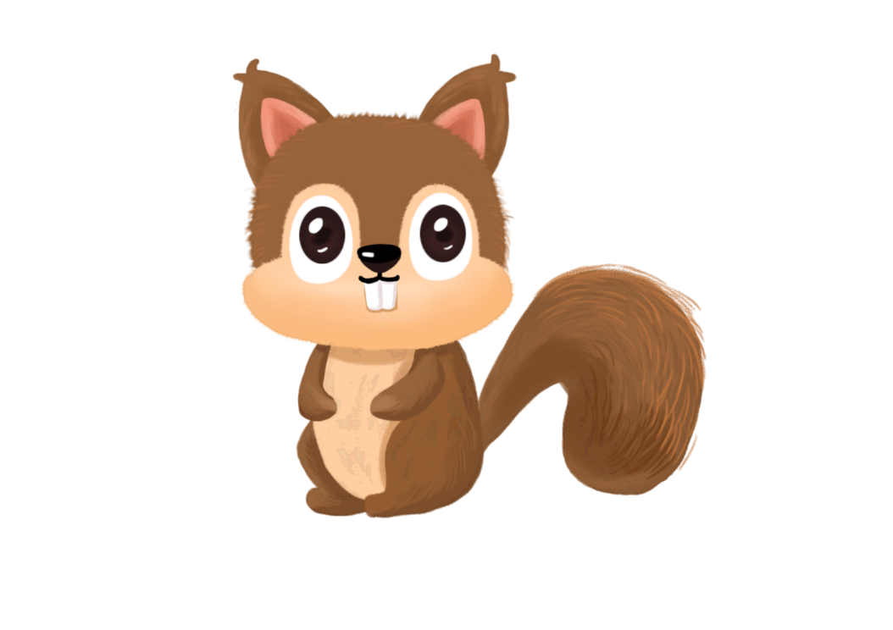
Viết

Slide 22

Tớ nhớ cậu
Kiến là bạn thân của sóc. Hằng ngày, hai bạn rủ
/
nhau đi học. Một ngày nọ, nhà kiến chuyển sang
cánh rừng khác. Sóc và kiến rất buồn. Hai bạn tìm
cách gửi thư cho nhau để bày tỏ nỗi nhớ.

Slide 23
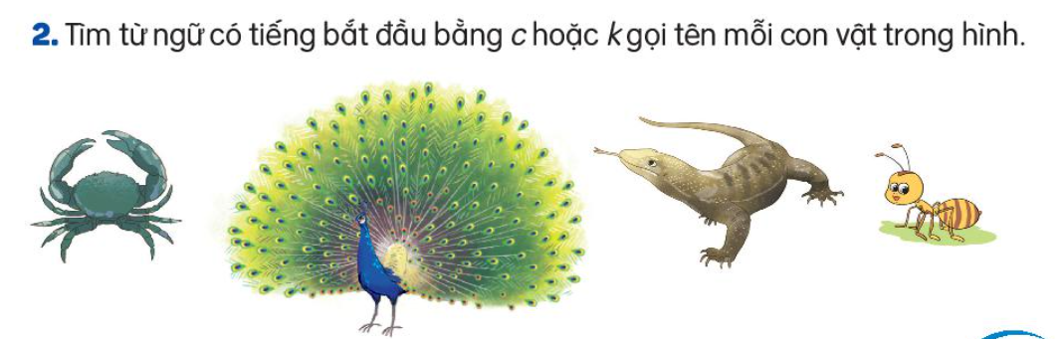
con cua
con công
kỳ đà
con kiến

Slide 24
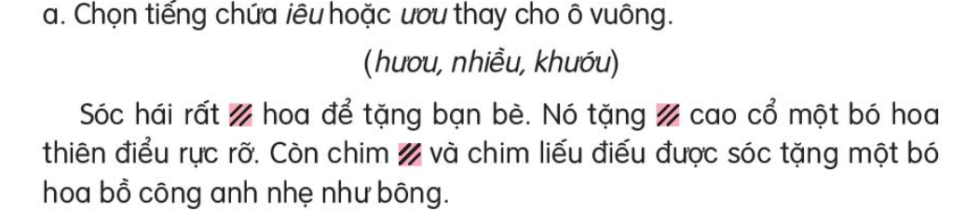
3. Chọn a hoặc b
nhiều
hươu
khướu

Slide 25
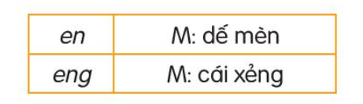
b. Tìm từ ngữ có tiếng chứa en hoặc eng
en | đan len
eng | leng keng
en | hoa sen
eng | xà beng

Slide 26
  Tiết 4

Slide 27
Luyện tập

Slide 28
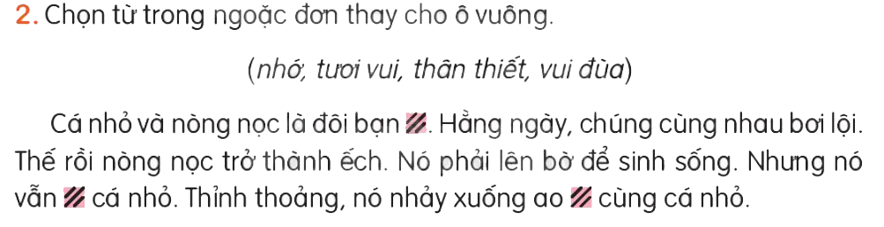
1. Tìm từ ngữ chỉ tình cảm bạn bè?
yêu quý, quý mến, mến yêu, thân mến, thương yêu, yêu thương, thương mến, thân thiết, giận hờn, giúp đỡ,…

Slide 29
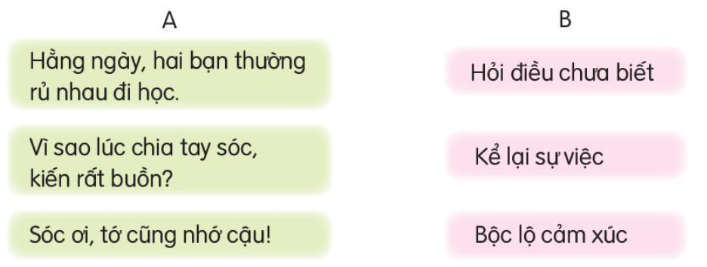
3. Chọn câu ở cột A phù hợp với ý ở cột B. Nói tên dấu câu đặt cuối mỗi câu.

Slide 30
  Tiết 5 + 6

Slide 31
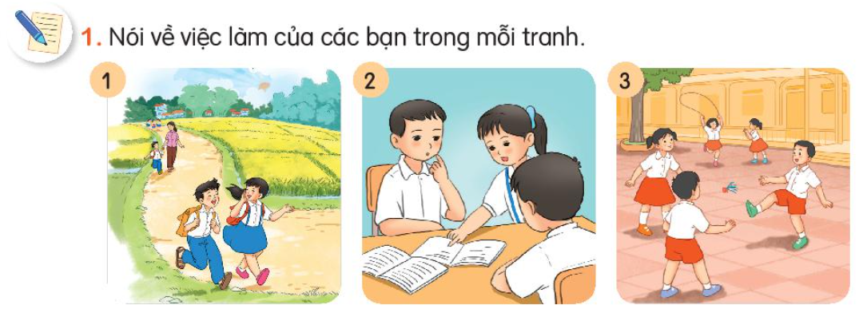
2 bạn nhỏ đang đi học, phía xa có 2 mẹ con dắt tay nhau
3 bạn học sinh đang trao đổi bài
các bạn học sinh đang chơi trên sân trường

Slide 32
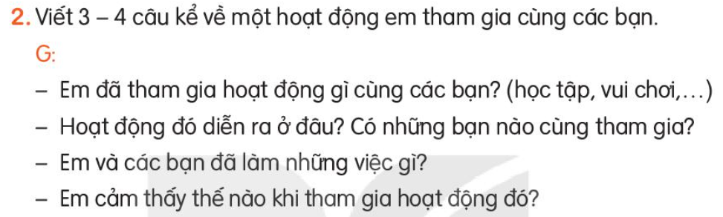

Slide 33
Đọc mở rộng

Slide 34
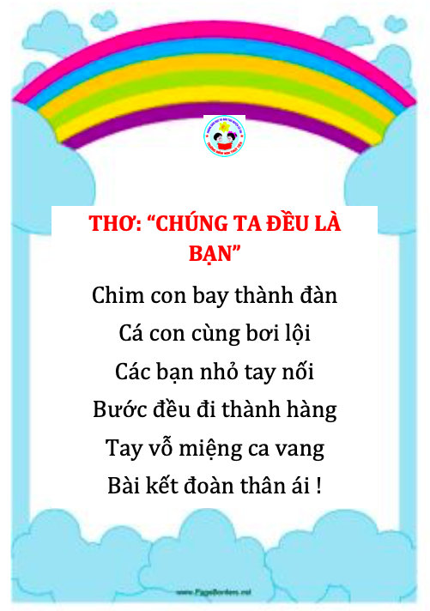

Slide 35


Slide 36
Đọc mở rộng

Slide 37
1. Tìm đọc 1 bài thơ về tình bạn

Slide 38
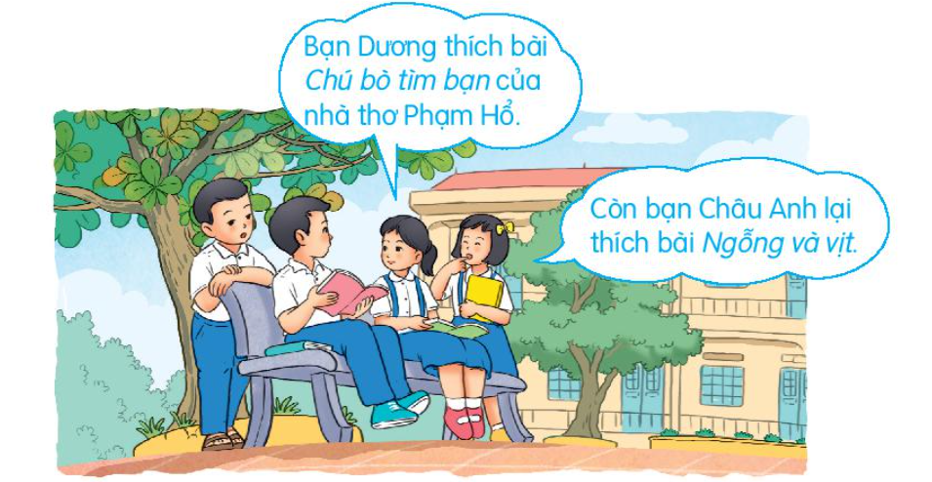
2. Nói về những điều em thích trong bài thơ đó

Slide 39



CỦNG CỐ BÀI HỌC

